Slide 1
PHP y sus Características Técnicas
Gestión de memoria, multiplataforma, integración con HTML, extensibilidad

Slide 2
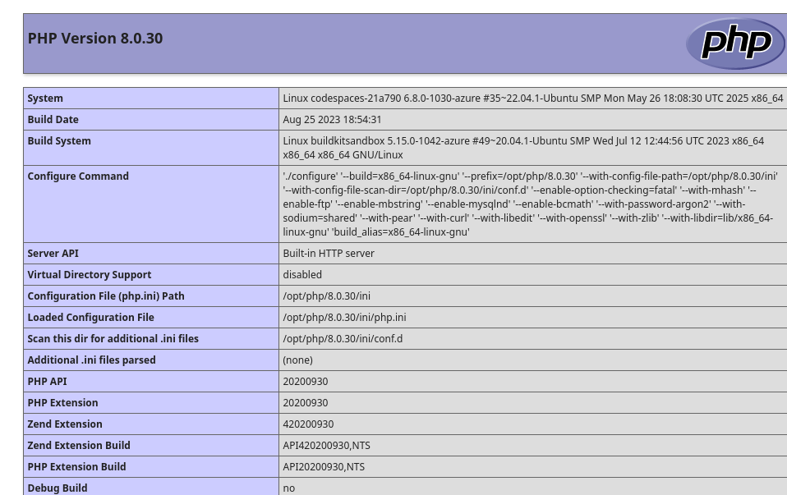
Gestión Memoria por configuración
- info.php
<? php
phpinfo();
?>

Slide 3
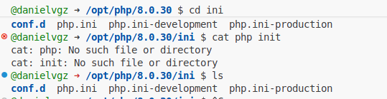
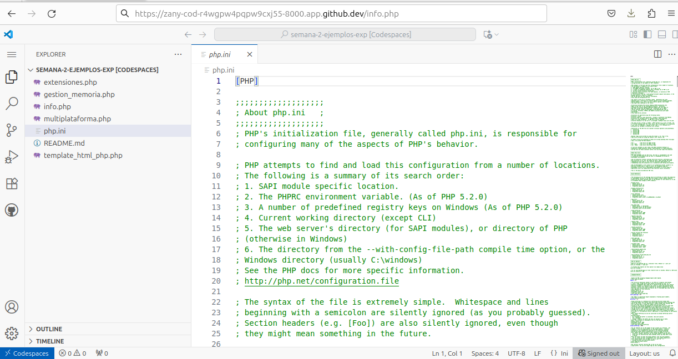

Slide 4
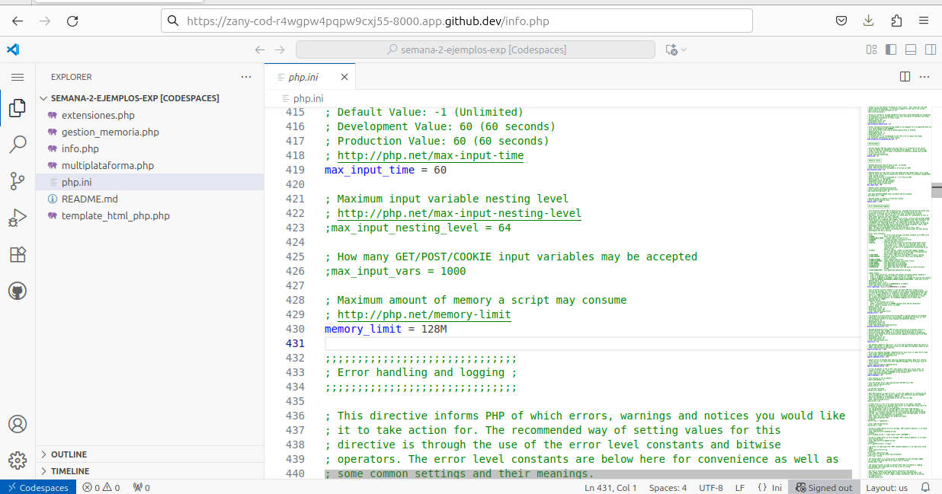
Gestión Memoria por configuración

Slide 5
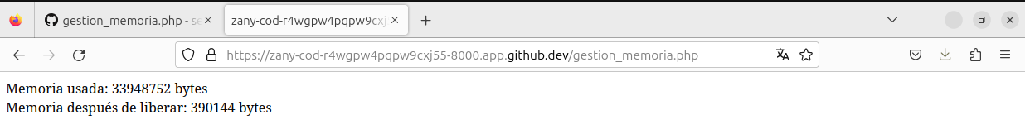
3.4 Gestión Automática de Memoria
PHP gestiona memoria automáticamente
Usa conteo de referencias y recolector de basura
Ventajas: evita fugas, menos carga para el programador
<?php $datos = range(1,1000000); echo memory_get_usage();
echo "Memoria usada: " . memory_get_usage() . " bytes<br>"; unset($bigArray);
echo "Memoria después de liberar: " . memory_get_usage() . " bytes<br>"; ?>

Slide 6
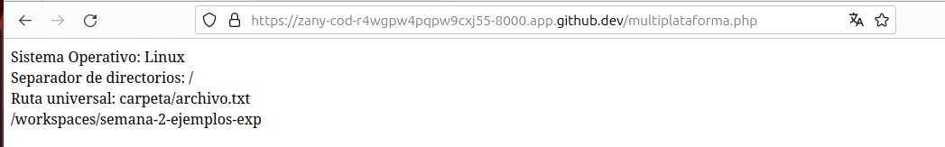
3.5 Multiplataforma
Mismo código en Windows, Linux, macOS
Constantes del sistema: PHP_OS, DIRECTORY_SEPARATOR
Usar rutas universales
<?php echo "Sistema Operativo: " . PHP_OS . "<br>";
echo getcwd(); ?>

Slide 7
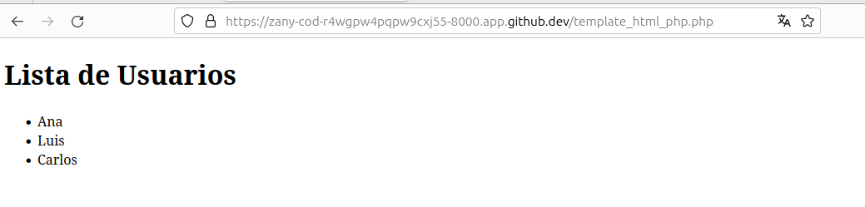
3.6 Integración con HTML
PHP embebido en HTML
Condicionales y bucles dentro de plantillas
Generación dinámica de contenido
<!DOCTYPE html> <html> <body> <?php foreach(["Ana","Luis"] as $u){echo "<li>$u</li>";} ?> </body> </html>

Slide 8
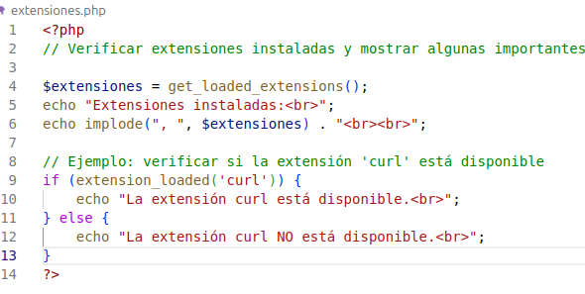
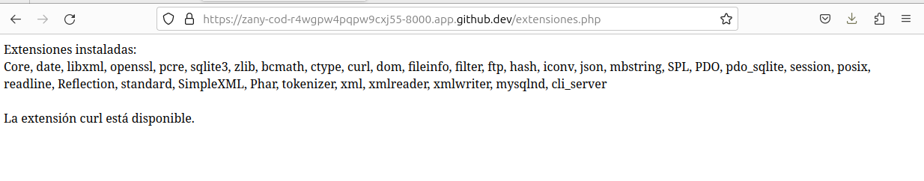
3.7 Extensibilidad
PHP se amplía con extensiones
Funciones extras: bases de datos, seguridad, imágenes
Consultar extensiones con get_loaded_extensions()

Slide 9
Conclusión
PHP = Sencillo, versátil y extensible
Gestión de memoria automática
Corre en múltiples plataformas
Se integra perfectamente con HTML
Extensiones lo hacen poderoso

Slide 10
@danielvgz GITHUB Repositorio de github : https://github.com/danielvgz/semana-2-ejemplos-exp Codespace https://zany-cod-r4wgpw4pqpw9cxj55.github.dev/

